Slide 1

V ENCONTRO VIRTUAL DA REDE DE OUVIDORIAS E TRANSPARÊNCIA DO RJ
A importância da OGE e das Unidades de Ouvidoria Setoriais que compõem a Rede de Ouvidorias e Transparência do RJ
09 de fevereiro
2021

Slide 2

Apresentação _____________________________________________________________________ 03
SUPOUV _________________________________________________________________________ 04
SUPOUV – COGAC __________________________________________________________________05
SUPOUV – COAOS __________________________________________________________________06
SUPOUV - Instrumentos Legais ________________________________________________________07
SUPOUV – Lei 13.460/2017 __________________________________________________________08
SUPOUV – Decreto 46.622/2019 ___________________________________________________09 /10
SUPOUV – Contatos_________________________________________________________________11

Slide 3

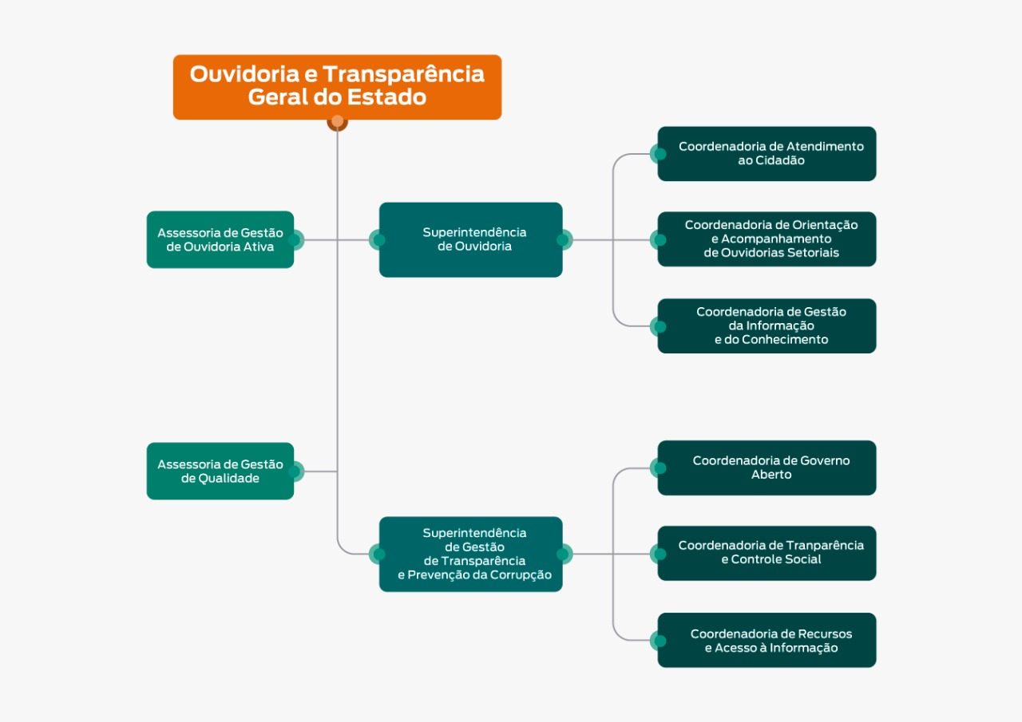
Apresentação

Slide 4

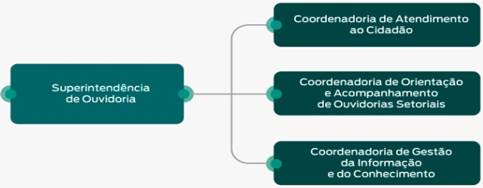
Superintendência de Ouvidoria - SUPOUV
Texto_____________________________________________________01
Texto_____________________________________________________01
Texto_____________________________________________________01
Texto_____________________________________________________01
Texto_____________________________________________________01
Eliane
Rafael

Slide 5




SUPOUV - COGAC
Coordenadoria de Atendimento ao Cidadão – COGAC
Texto_____________________________________________________01
Texto_____________________________________________________01
Texto_____________________________________________________01
Texto_____________________________________________________01
Texto_____________________________________________________01
Luani
Ailson
José Inácio
2 atendentes do DRCC

Slide 6
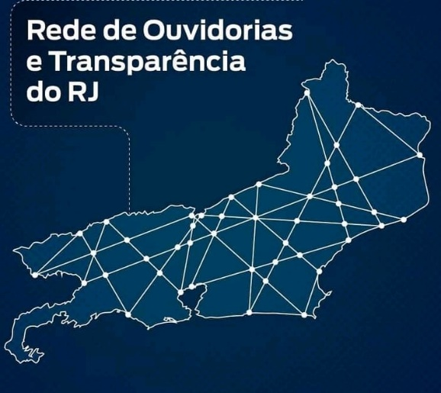

SUPOUV - COAOS
Coordenadoria de Orientação e Acompanhamento de Ouvidorias Setoriais - COAOS
Ana Cristina
Frank
Hérica

Slide 7

SUPOUV – Base Legal
Sumário
Instrumentos Legais e Material de Apoio

Slide 8
SUPOUV – Instrumentos Legais Lei 13.460/2017 e Decreto 46.622/2019l
Sumário
Lei Federal 13.460/2017
Dispõe sobre participação, proteção e defesa dos direitos do usuário dos serviços públicos da Administração Pública.
Conhecida como:
Código de Defesa do Usuário do Serviço Público (CDU)
Destaques da Lei:
Direitos básicos e deveres dos usuários (arts. 5º, 6º e 8º)
Divulgação da Carta de Serviços ao Usuário e atualização periódica (art.7º)
Manifestações dos usuários de serviços públicos (art. 9º)
Atribuições das Ouvidorias (art.13)
Relatório de Gestão – encaminhamento ao gestor e disponibilização na internet (art. 15)
Avaliação dos serviços prestados (art. 23)

Slide 9
SUPOUV – Instrumentos Legais Lei 13.460/2017 e Decreto 46.622/2019
Sumário
Decreto 46.622/2019
Regulamenta a Lei Federal nº 13.460/17, que dispõe sobre participação, proteção e defesa dos direitos do usuário de serviços públicos, institui a Rede de Ouvidorias e Transparência do Poder Executivo do Estado do Rio de Janeiro
Destaques do Decreto:
(...) Institui a Rede de Ouvidorias e Transparência do Poder Executivo do Estado do Rio de Janeiro (arts. 1º, 4º, 5º, 6º)
Atribuições da Rede de Ouvidorias e Transparência do Poder Executivo estadual (art.7º)
Art. 9º - Os titulares das UOS devem possuir nível de escolaridade superior e, preferencialmente, experiência em ouvidoria ou atividades relacionadas ao atendimento ao usuário.
Registro eletrônico das manifestações(...)utilizar o sistema e-Ouv (atual Fala.BR) (arts. 13 e 14)

Slide 10
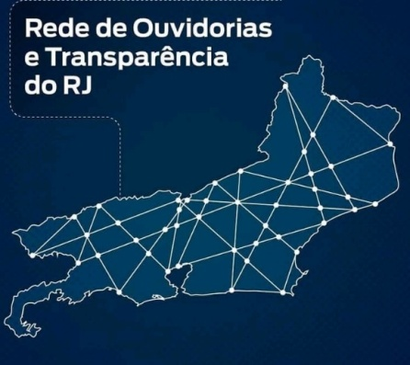

SUPOUV – Conclusão
Sumário
Decreto 46.622/2019 - art. 5º
Art. 5° - A Rede de Ouvidorias e Transparência do Poder Executivo do Estado do Rio de Janeiro é parte integrante do Sistema de Controle Interno, instituído pela Lei nº 7.989, de 14 de junho de 2018, e tem por finalidade fomentar as atividades de ouvidoria e transparência, incluindo o controle social e a participação popular, por meio do recebimento, registro e tratamento de solicitações de acesso à informação e manifestações dos usuários dos serviços públicos.
Juntos formamos a Equipe de Ouvidoria e Transparência RJ

Slide 11
SUPOUV-COGAC-COAOS / Contatos
Texto_____________________________________________________01
Texto_____________________________________________________01
Texto_____________________________________________________01
Texto_____________________________________________________01
Texto_____________________________________________________01
Telefone:
2333-1828
e-mails:
COAOS – oge.comunica@cge.rj.gov.br
COGAC – ouvidoria@cge.rj.gov.br

Slide 12

Texto_____________________________________________________01
Texto_____________________________________________________01
Texto_____________________________________________________01
Texto_____________________________________________________01
Texto_____________________________________________________01
Obrigada!
Eliane Moraes Magalhães

